Slide 1

Sitio web responsive

Slide 2
¿Qué es Responsive Web Design?
Responsive Web Design es la técnica que nos permite crear sitios adaptables a las condiciones del ordenador o dispositivo desde donde se van a acceder, sobre todo en lo que tiene relación con la pantalla del sistema donde se están visualizando. Aunque el término es suficientemente general como para poder referirse a una adaptabilidad en torno a cualquier condición. En este artículo vamos a intentar aclarar el término para que los lectores sepan bien a qué nos referimos.
Antes de pensar en la web, podemos entender el término "responsive" en general. Es la característica de un sistema que tiene respuesta hacia el medio que le rodea. No es algo específico de la web, sino que lo encontramos en el día a día. Por ejemplo, una luz que se enciende cuando alguna persona pasa al lado, una puerta que se abre cuando nos situamos cerca para entrar o un semáforo que se pone en rojo cuando pasa un coche a velocidad mayor de la permitida. Todo ello son sistemas "responsive", que tienen una respuesta conforme al medio o las condiciones donde se encuentran.

Slide 3
¿Diseño responsive es diseño web?
Este artículo pretende dar una visión personal, y no solamente mía, sino de la comunidad de DesarrolloWeb.com en general y por supuesto, de Daniel Martínez @Wakkos en particular. Adicionalmente queremos establecer una serie de consejos útiles para el diseño web en general que te servirán para hacer diseños adaptables en particular.
Cuando comenzamos la corriente del "responsive" y gracias a Daniel realizamos los primeros eventos en directo en los que hace tres años ya lo veníamos diciendo.

Slide 4
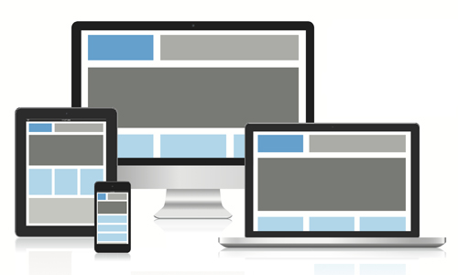
Procedimientos habituales en el diseño adaptable

Slide 5
Flujo de desarrollo de un sitio responsive
En el Manual de Responsive hemos conocido muchas características deseables de los sitios de Internet de hoy en general y de los sitios adaptables en particular. Ahora vamos a comenzar con una aproximación al flujo de trabajo que se podría realizar para la creación de un "layout responsive". Claro que hay muchas técnicas que deberemos conocer para poder producirlos, ya en código, pero no nos vamos a meter todavía con explicaciones demasiado técnicas, sino a estudiar los posibles procesos de diseño.
Con el término "proceso de diseño" de momento nos referimos al procedimiento con el que se puede construir un sitio, desde su concepción hasta su ejecución. Aunque de momento nos quedaremos en las filosofías o estrategias posibles para solucionar los problemas de la web de hoy.

Slide 6
Progressive Enhancement Vs Graceful Degradation
Básicamente, lo que hacemos con estas dos aproximaciones, es solucionar las diferencias entre navegadores cuando interpretan un mismo código. Como sabes, a lo largo de los años se han ido presentando diferentes versiones de navegadores que son capaces de entender un conjunto diferente de etiquetas HTML, atributos de estilos CSS y Javascript. Ante las diferencias de navegadores, sus versiones y los sistemas operativos donde funcionan, y con la intención de hacer un contenido accesible para todos ellos, nos vemos en la necesidad de aplicar estas técnicas, que nos permiten que un contenido se vea correctamente en todos los sistemas posibles.

Slide 7
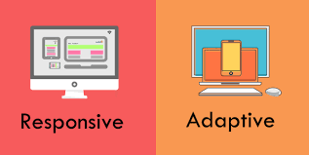
Todo sobre unidades de medida para el diseño adaptable

Slide 8
Unidades de medida en CSS: relativas y absolutas
Las unidades de medida son algo que viene de CSS, tienen que ver con el lenguaje de las hojas de estilo y no especialmente con las técnicas englobadas en "responsive". Por tanto, ya han sido objeto de estudio en otros artículos de DesarrolloWeb.com. Si quieres saber lo básico conviene leer el artículo de unidades de medida CSS http://www.desarrolloweb.com/articulos/185.php si no sabéis a qué nos referimos.
Sin embargo en Responsive Web Design debemos usar unidades de medida con mayor cuidado, si cabe, para sacar lo mejor de cada una. Quizás habéis escuchado que en líneas generales se debe intentar usar unidades de medida relativas y, aunque es cierto en muchas circunstancias, no siempre es correcto ni por tanto lo más adecuado.

